Slide 1
Deinstitucionalizācijas procesa ilgtspēja
Kristīne Lasmane
Labklājības ministrija
26.04.2023.

Slide 2
Sociālās aizsardzības un darba tirgus politikas pamatnostādnes 2021–2027.
Rīcības virzieni
1.
ILGTSPĒJĪGA, STABILA UN ADEKVĀTA SOCIĀLĀ AIZSARDZĪBA
MODERNA UN PIEEJAMA SOCIĀLO PAKALPOJUMU SISTĒMA
3.
IEKĻAUJOŠS DARBA TIRGUS IKVIENAM UN KVALITATĪVAS DARBA VIETAS
ATTĪSTĪTA VALSTS NODROŠINĀTĀ JURIDISKĀ ATBALSTA SISTĒMA
2.
4.
HORIZOTĀLIE SOCIĀLĀS AIZSARDZĪBAS UN DARBA TIRGUS POLITIKAS JAUTĀJUMI

Slide 3
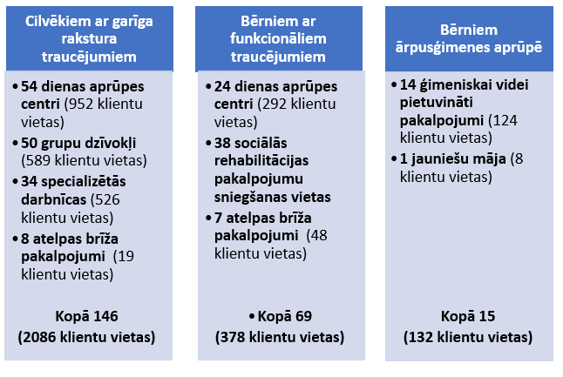
Plānotie SBSP sadalījumā pa mērķa grupām (DI ERAF)

Slide 4
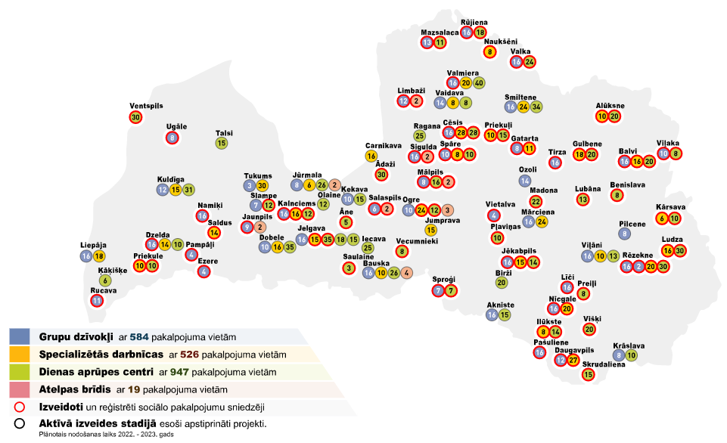
Plānotā un izveidotā sociālo pakalpojumu infrastruktūra personām ar GRT
Uz 01.04.2023. izveidoti 89 no 146 (61%)
plānotajiem sociālo pakalpojumu sniedzējiem

Slide 5
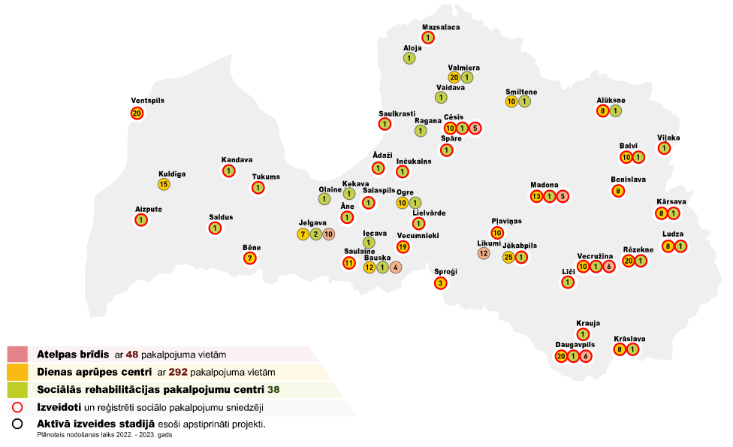
Plānotā un izveidotā sociālo pakalpojumu infrastruktūra bērniem ar FT
Uz 01.01.2023. izveidoti 45 no 69 (65%)
plānotajiem sociālo pakalpojumu sniedzējiem

Slide 6
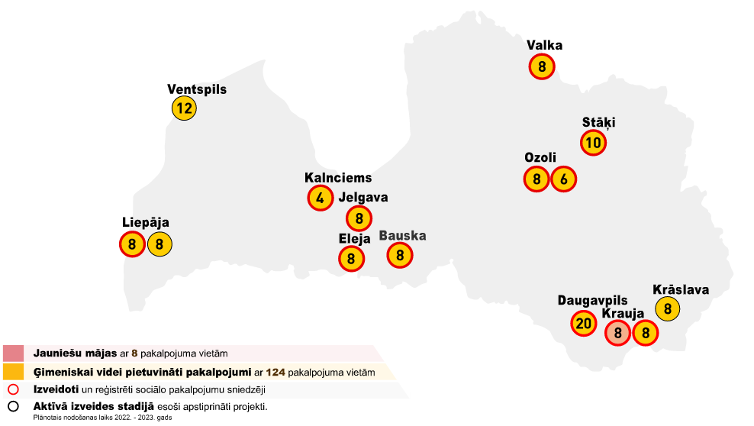
Plānotā un izveidotā sociālo pakalpojumu infrastruktūra ārpusģimenes aprūpē esošiem bērniem
Uz 01.01.2023. izveidoti 12 no 15 (80%)
plānotajiem sociālo pakalpojumu sniedzējiem

Slide 7
Vietu skaita izmaiņas valsts finansētajās institūcijās cilvēkiem ar GRT

Slide 8
Cilvēku ar GRT īpatsvars, kas saņem SBSP

Slide 9

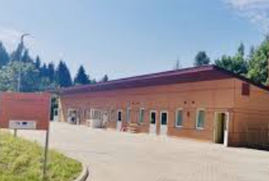
Plānotā valsts politika turpmākam sabiedrībā balstītu sociālo pakalpojumu atbalstam
Grozījumi Sociālo pakalpojumu un sociālās palīdzības likumā:
  pašvaldību pienākums nodrošināt minimālajā sociālo pakalpojumu grozā iekļautos pakalpojumus (nosakot konkrētus pakalpojumu veidus);
  valsts budžeta mērķdotācija pašvaldībām noteiktu minimālajā sociālo pakalpojumu grozā iekļauto sociālo pakalpojumu nodrošināšanai.
Principa «nauda seko klientam» piemērošanas pārskatīšana:
  apmēra pārskatīšana;
  pakāpeniska individuālā budžeta modeļa ieviešana sabiedrībā balstītu sociālo pakalpojumu finansēšanā.
Valsts finansētu sociālo pakalpojumu klāsta paplašināšana:
  atbalsta personas lēmumu pieņemšanā;
  starpdisciplināra paliatīvā aprūpe;
  aprūpe mājās bērniem un pilngadīgām personām, kam nepieciešama īpaša kopšana.
Fundamentāla sociālo pakalpojumu finansēšanas modeļa pārskatīšana

Slide 10


Plānotais ES fondu atbalsts turpmākai sabiedrībā balstītu sociālo pakalpojumu (SBSP) attīstībai
SBSP attīstība un sniegšana cilvēkiem ar funkcionāliem traucējumiem, t.sk. pilngadīgajiem ar garīga rakstura traucējumiem un bērniem ar funkcionāliem traucējumiem un cilvēkiem pensijas vecumā (4.3.1.5. 1.kārta - ESF ar ERAF šķērsfinansējumu, 2.kārta – ESF) – minimālajā sociālo pakalpojumu grozā noteikto pakalpojumu attīstībai pašvaldībās, kur tie nav izveidoti vai ir nepietiekamā apjomā
SBSP attīstība cilvēkiem ar ļoti smagiem garīga rakstura vai multipliem traucējumiem (4.3.1.5.- ERAF, 4.3.1.5. 3.kārta - ESF) – pašvaldībās ar lielu mērķa grupas koncentrāciju
Atbalsts jaunām pieejām SBSP sniegšanā (4.4.1.1. – ESF) - inovācijas
Paliatīvās aprūpes pakalpojumu attīstība (4.3.5.2.- ESF)
Ģimeniskai videi pietuvinātu aprūpes pakalpojumu sniedzēju attīstība bērniem ar ļoti smagiem funkcionāliem traucējumiem (4.3.1.2. – ERAF)
Atbalsts bērniem ar smagu diagnozi vai funkcionāliem traucējumiem, iespējamu vai esošu invaliditāti un viņu ģimenes locekļiem (4.3.6.3. – ESF) - BKUS
Ģimeniskai videi pietuvinātu aprūpes pakalpojumu sniedzēju attīstība pensijas vecuma personām (3.1.2.1.i. ANM)

Slide 11
Uzzini:
www.lm.gov.lv
Twitter:@Lab_min
Flickr.com:Labklajibas_ministrija
Youtube.com/labklajibasministrija
Draugiem.lv/labklajiba

